Slide 1
Как научить ребёнка общаться
Подготовила
ЛАТКИНА Е.А

Slide 2
Родители – самые близкие люди для ребёнка. И хотят видеть своего ребёнка счастливым. Тема нашего разговора – общение. Умение общаться – это залог положительного эмоционального состояния человека. Неумение строить отношения ограничивает круг друзей, вызывает ощущение отверженности, может провоцировать личностные и поведенческие нарушения.

Slide 3
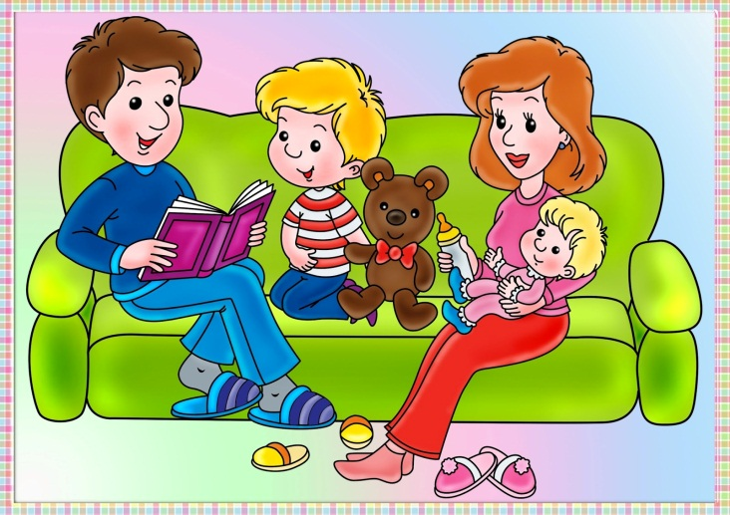
Помните, что ребенок воспроизводит модель поведения, усвоенную в семье. Он копирует жесты, интонации и отношение к людям. Если отношения в семье доверительные, то ребёнок не будет испытывать трудностей в общении с другими людьми.
Общение со взрослыми важно для детей, но к старшему дошкольному возрасту дети начинают предпочитать сверстника .

Slide 4
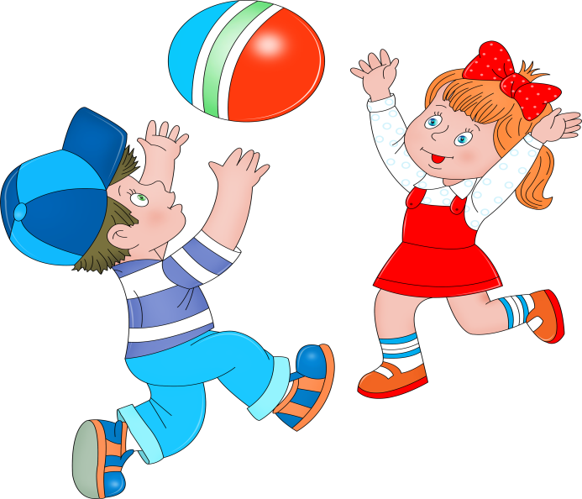
Общение со сверстниками проходит в три этапа:
1 этап- эмоционально- практическая форма общение ( 2-4 год жизни)
На этом этапе, ребёнку нужно чтобы привлечь к себе внимание, и получить эмоциональный отклик. Завлечь в свои забавы и шалости. Дети воспринимают сверстника как живую игрушку
(может укусить, толкнуть, за волосы подёргать)

Slide 5
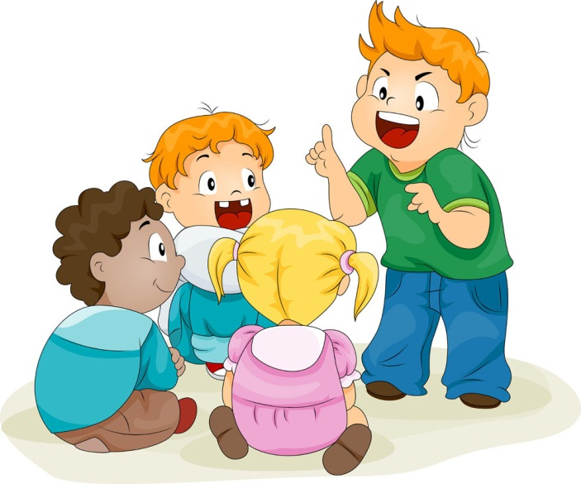
2 этап - ситуативно- деловая форма общение (4- 6 год) ребёнок нуждается в сотрудничестве со сверстниками( т. е не одному, а вместе что то придумывать и делать, играть «здесь и сейчас») Поэтому ребёнок нуждается в признании и уважение сверстников.
3 этап - вне ситуативно- деловая форма общение (6-7 год ) в этом возрасте зарождается дружба, избирательность отношений. Дети не только играют, но и ведут беседы, делятся своим впечатлениями,
планируют, фантазируют.

Slide 6
С друзьями ребенок учится взаимному доверию, общению на равных, тому, чему взрослые не могут его научить.
Если ребёнок легко находит общий язык со сверстниками, то испытывает психологический комфорт .
Кроме того, дошкольный возраст – это время, когда закладывается фундамент будущей жизни в обществе. От того насколько дети успешно научатся выстраивать отношения, зависит их удовлетворенность профессиональной и личной жизнью в будущем.

Slide 7
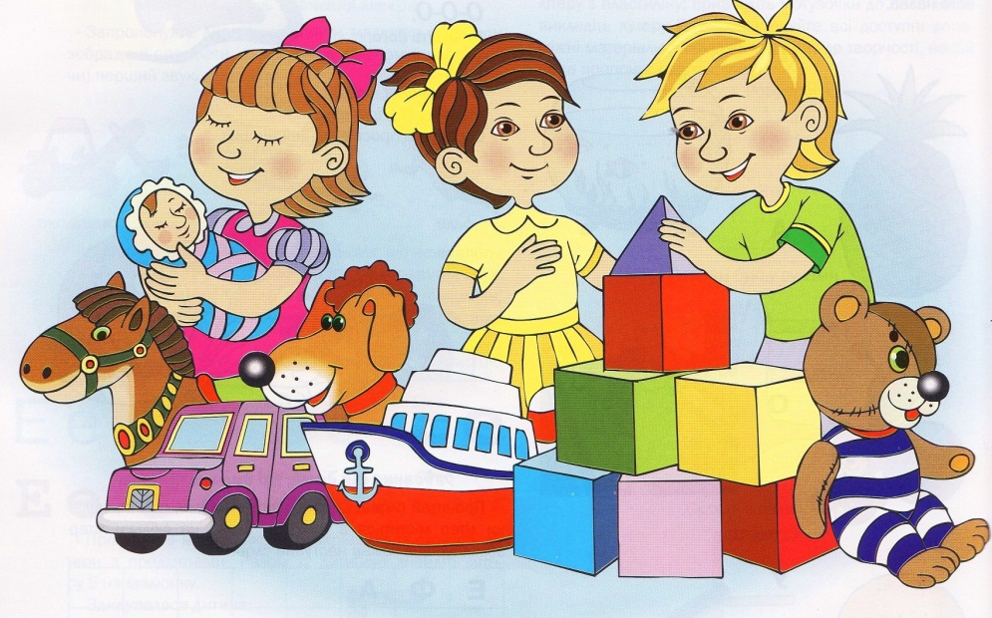
Чем можно помочь ребенку? Какие же умения и качества характера необходимо развить ребенку, чтобы он с легкостью приобретал друзей?
Уверенность в себе.
Умение знакомиться
Понимание людей
Учим делиться.
Выход из конфликтных ситуаций.
Друзей нельзя купить.
Не забываем об улыбке.

Slide 8
Подведем итоги:
Большинство ответов «А» - у вашего ребёнка хорошие, доброжелательные взаимоотношения со сверстниками. Он общителен, легко налаживает контакт с новыми детьми. Всегда готов выслушать, помочь (в силу своих возможностей), успокоить того, кто расстроен, искренне порадоваться с тем, кто рад. Ребёнок адекватно ведёт себя в конфликтных ситуациях.
Большинство ответов «Б» - у ребёнка возникают трудности во взаимоотношениях со сверстниками, в силу его застенчивости, замкнутости или наоборот агрессивности. Он всячески избегает общения с новыми людьми (детьми), любого контакта со сверстниками, не радуется вместе с ними, не сочувствует, не участвует в спорах, боится конфликтных ситуаций и наказаний, постоянно плачет, жалуется
Большинство ответов «В» - на первый взгляд можно сказать, что ребёнок общителен, активен, но на самом деле он зациклен на своих переживаниях. Он не идёт первым на контакт, его раздражает чужое горе или радость. При общении много говорит и требует, чтобы слушали только его. Такой ребёнок часто попадает в конфликтные ситуации, дерзит детям, оскорбляет их. Скорее всего, это наигранно, таким образом, он скрывает эмоциональные переживания, показывая, будто у него всё хорошо, он лучше всех, но в глубине души он может думать совершенно иначе.

Slide 9
Как ребёнок общается сейчас, ещё в дошкольном возрасте, зависит его будущее. Ведь мы живём в обществе, постоянно налаживая контакты с разными людьми. Если вы научите ребёнка коммуникативным навыкам как можно раньше, то ребёнку будет легко пройти процессы социализации и реализоваться в обществе. В дружбе есть хорошие и плохие периоды. Умение справиться с конфликтом - навык, которому должен научиться ребенок. Вы можете поддерживать ребенка , но ребенок должен научиться разрешать проблему сам. Помогите ему. Желаем вам успехов!

Slide 10
Спасибо за
внимание!

